Slide 1
GOURMET
No Name Team

Slide 2
Розробка проекту
Аналіз завдань
Розробка алгоритму реалізації
Розробка програмного продукту
Тестування

Slide 3
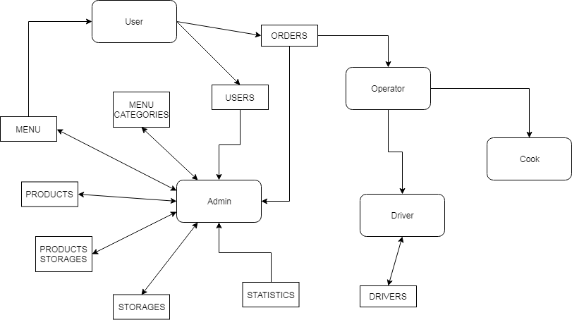
СТРУКТУРА ПРОЕКТУ

Slide 4
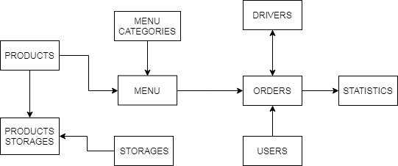
ВЗАЄМОДІЯ ТАБЛИЦЬ

Slide 5
ДЕМОНСТРАЦІЯ ПРОГРАМИ

Slide 6
ВИСНОВКИ
Під час виконання даного проекту було:
проаналізовано існуючі аналоги програм;
розроблено архітектуру взаємодії програмних модулів проекту;
створено базу даних
розроблено програмні модулі

